Slide 1
আজকের পাঠে সবাইকে শুভেচ্ছা

Slide 2
পরিচিতি
শ্রেণিঃ দশম
বিষয়ঃ বাংলা 1ম পত্র
(কবিতা)
সময়ঃ 50 মিনিট
মোছাঃ মনোয়ারা বেগম
সহকারী শিক্ষক
চুহড় উচ্চ বিদ্যালয়
মিঠাপুকুর, রংপুর।

Slide 4
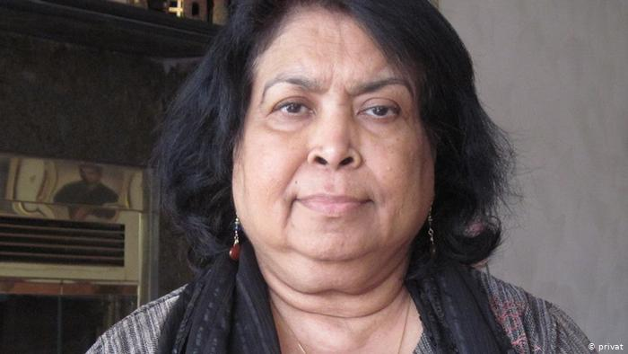
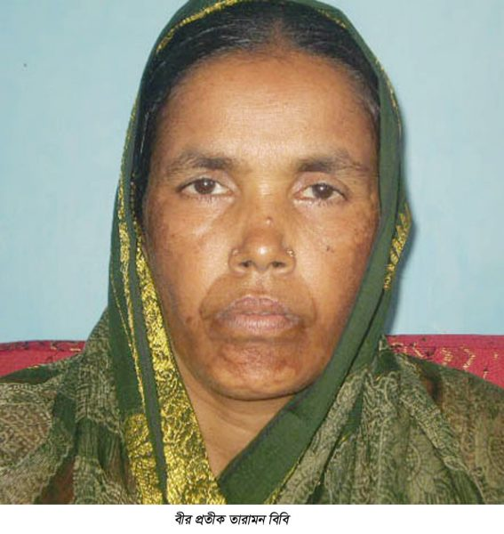
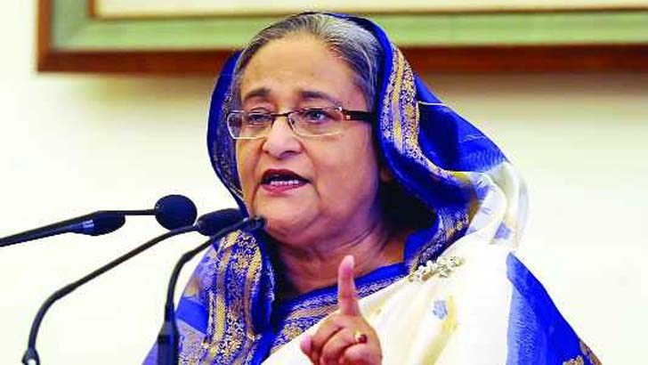

Slide 5
পাঠ শিরোনাম-
সাহসী জননী বাংলা
-কামাল চৌধুরী

Slide 6
শিখনফল
পাঠ শেষে শিক্ষার্থীরা-
১.একাত্তরে বাঙালির শৌর্য, সাহস ও জাগরণের স্বরূপ ব্যাখ্যা করতে পারবে।
২.বাঙালির সংগ্রামের নানা অধ্যায়ের স্বরূপ বিশ্লেষণ করতে পারবে।
৩.বাঙালির স্বাধীনতা যুদ্ধে পাক হনাদার বাহিনীর বর্বরতার চিত্র বর্ণনা পারবে।

Slide 7
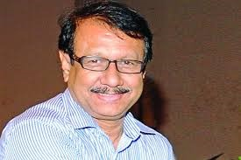
কবি পরিচিতি
জন্ম
১৯৫৭ সালের ২৮ জানুয়ারি কুমিল্লা জেলার বিজয়করা গ্রামে
ঢাকা বিশ্ববিদ্যালয় থেকে সমাজবিজ্ঞানে স্নাতকোত্তর ও মাতৃসূত্রীয় আবাস প্রথা বিষয়ে গবেষণা করে পিএইচডি ডিগ্রি।
শিক্ষা ও পেশা
উল্লেখযোগ্য রচনা
কাব্যগ্রন্থ: মিছিলের সমান বয়সী,টানাপড়নের দিন,এসেছি নিজের ভোরে,এই পথ এই কোলাহল,ধূলি ও সাগর দৃশ্য ইত্য:
পুরস্কার ও সম্মাননা
বাংলা একাডেমি পুরস্কারসহ অনেক পুরস্কার ও সম্মাননায় ভূষিত হয়েছেন।

Slide 8
আদর্শ পাঠ

Slide 9
সরব পাঠ

Slide 10
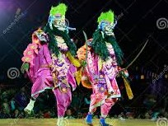
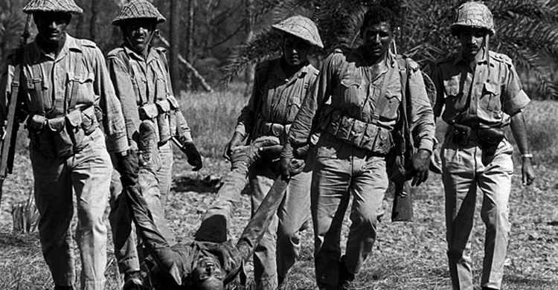
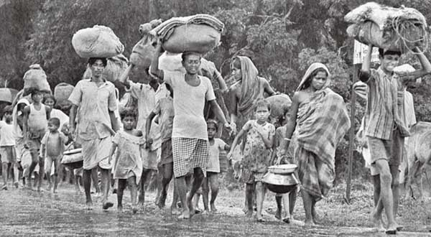
শব্দার্থ
অসুর নৃত্য
দানবের নৃত্য
তেপান্তর
দূরব্যাপী জনহীন বিশাল মাঠ
হানাদার
অন্যায়ভাবে আক্রমনকারী
উদ্বাস্তু
বাসভূমি থেকে বিতাড়িত

Slide 11
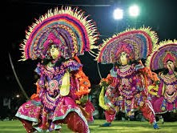
এসো কিছু চিত্রের সাহায্যে পাঠ বিশ্লেষণ করি
তোদের অসুর নৃত্য…ঠা ঠা হাসী…ফিরিয়ে দিয়েছি
তোদের রক্তাক্ত হাত মুচড়ে দিয়েছি নয় মাসে

Slide 12
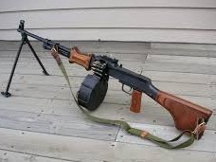
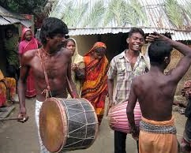
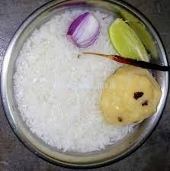
চির কবিতার দেশ…ভেবেছিলে অস্ত্রে মাত হবে
বাঙালি অনার্য জাতি,খর্বদেহ…ভাত খায়, ভীতু
কিন্তু কি ঘটল শেষে, কে দেখাল মহা প্রতিরোধ

Slide 13
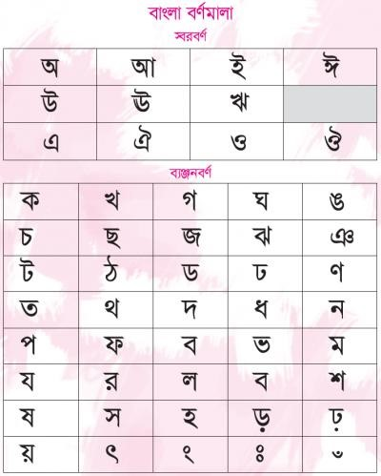
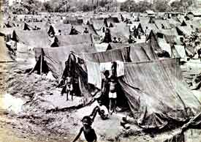
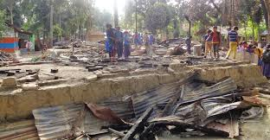
অ আ ক খ বর্ণমালা পথে পথে তেপান্তর ঘুরে
উদ্বাস্তু আশ্রয়হীন…পোড়াগ্রাম…মাতৃ অপমানে
কার রক্ত ছুঁয়ে শেষ হয়ে গেল ঘৃণার কার্তুজ।

Slide 14
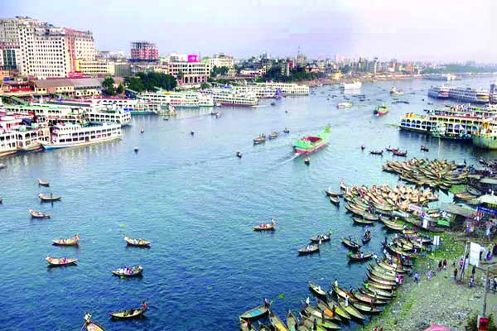
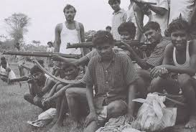
সাহসী জননী বাংলা, বুকে চাপা মৃতের আগুন
রাত জাগে পাহরায়…বুড়িগঙ্গা পদ্মা নদীতীর
ডাকাত পড়েছে গ্রামে, মধ্যরাতে হানাদার আসে
ভাই বোন কে ঘুমায়? জাগে নীলকমলেরা জাগে।

Slide 15
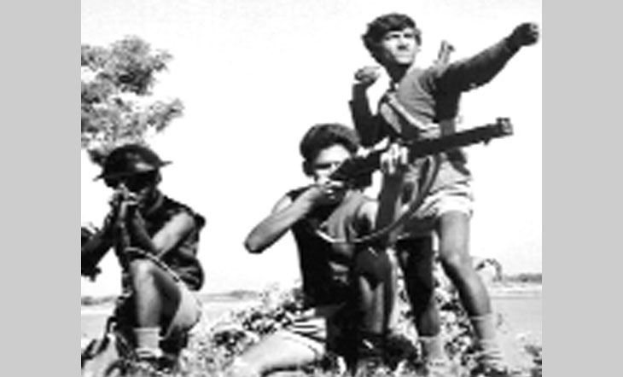
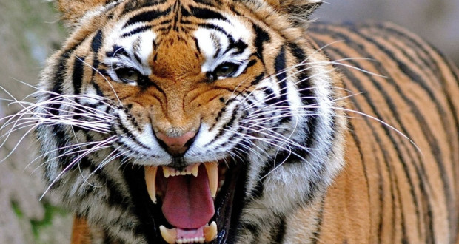
গ্রেনেড উঠেছে হাতে…কবিতার হাতে রাইফেল
এবার বাঘের থাবা, ভোজ ঞবে আজ প্রতিশোধে
যার সঙ্গে যে রকম,সে রকম খেলবে বাঙালি
খেলেছি, মেরেছি সুখে…কান কেটে দিয়েছি তোদের।

Slide 16
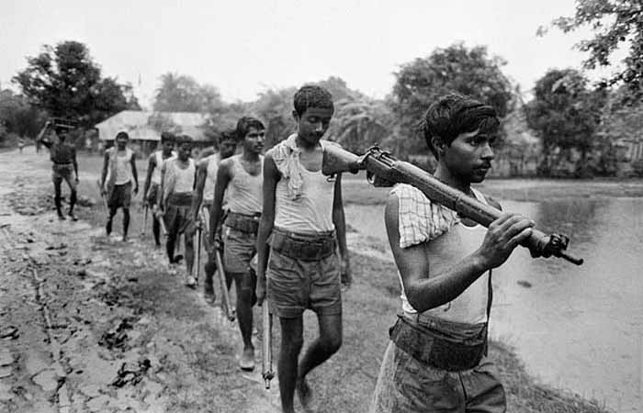
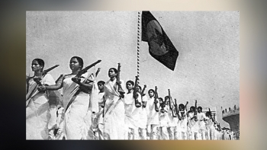
এসেছি আবার ফিরে…রাতজাগা নির্বাসন শেষে
এসেছি জননী বঙ্গে স্বাধীনতা উড়িয়ে উড়িয়ে…

Slide 17
নীরবে পাঠ করি ও গুরুত্বপূর্ণ চরণগুলো চিহ্নিত করি

Slide 18
একক কাজ
বহুনির্বাচনি প্রশ্নোত্তর (মৌখিক)
১. কবি কামাল চৌধুরীর কবিতার বৈশিষ্ট্য কোনটি?স
ক
শৈল্পিক চেতনার উৎসারণ
খ
সংগ্রামী চেতনার উৎসারণ
গ
মানবীয় বোধের উৎসারণ
ঘ
বাঙালিয়ানার যথার্থ উৎসারণ
2। ‘সাহসী জননী বাংলা’ কবিতায় ‘বাঘের থাবা’ বলতে কবি কী বুঝিয়েছেন?
খ
ক
পাকিস্তানি সেনাদের আক্রমন
পাকিস্তানিদের গুলিবর্ষণ
ক
ঘ
গ
বীর বাঙালির ঐতিহ্য
মুক্তিযোদ্ধাদের শক্তিশালী আক্রমণ

Slide 19
৩। ‘চির কবিতার দেশ’ উপমাটি ব্যাবহার করে ‘সাহসী জননী বাংলা’ কবিতায় কবি বাংলাদেশের কোন বৈশিষ্ট্যবে তুলে ধরেছেন?
ক
বাংলার কবিদের আধিক্য
খ
কবিতার প্রেণায় বাংলাদেশ
ঘ
বাংলার কবিদের চিরায়িত পরিচয়
গ
কবিতায় সমৃদ্ধ বাংলাদেশ
৪। পাক হানাদার বাহিনীর নৃশংসতার সাথে যে চরণটির সাদৃশ্য রয়েছে-
i) গ্রেনেড উঠেছে হাতে ii) তোদের অসুর নৃত্য …ঠা ঠা হাসি iii) ডাকাত পড়েছে গ্রামে
ক
i , ii ও iii
খ
i ও iii
গ
i ও ii
ঘ
ii ও iii

Slide 20
দলগত কাজ
১.জাগে নীলকমলেরা জাগে – কবি কী বুঝিয়েছেন?
২.বাংলাকে কেন ‘সাহসী জননী বাংলা’ হয়েছে?
৩. মুক্তিযুদ্ধে বাঙালিকে প্রেণা যুগিয়েছে কী? ব্যাখ্যা কর।

Slide 21
মূল্যায়ন
১.‘সাহসী জননী বাংলা’ কবিতার আলোকে বাঙালি জাতির সাহসিকতার দিকটি আলোচনা কর।
২.‘সাহসী জননী বাংলা’ কবিতায় হানাদারদের যে নৃশংসতার পরিচয় পাওয়া যায়, তা ব্যাখ্যা কর।

Slide 22
বাড়ির কাজ
‘সাহসী জননী বাংলা’ কবিতায় স্বাধীনতা অর্জনে ভাষান্দোলনের ভূমিকা বর্ণনা কর।

Slide 23
আজকের পাঠে অংশগ্রহণের জন্য সকলকে ধন্যবাদ

